Slide 1

サクソン効果
ALLPPT.com _ Free PowerPoint Templates 、 Diagrams and Charts

Slide 2
Parameters

Slide 3
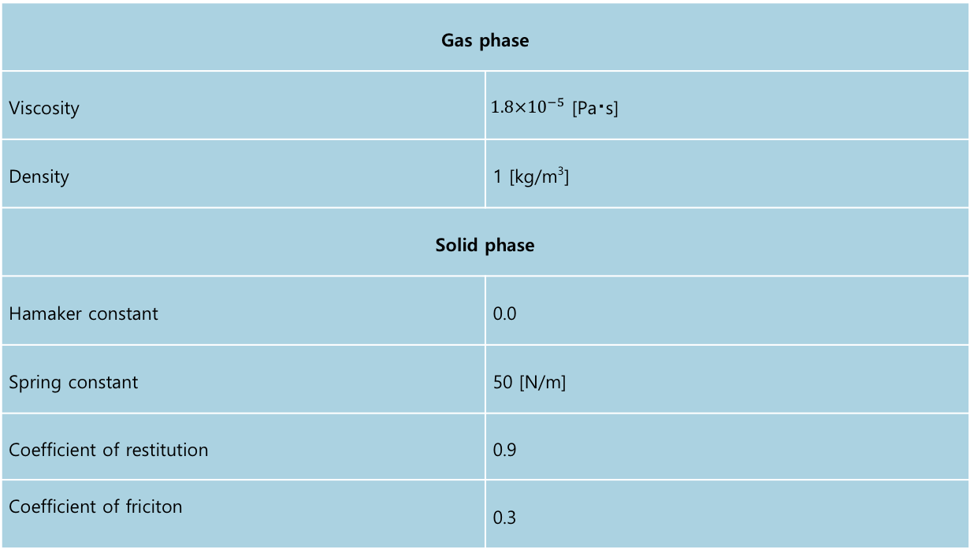
Physical properties
Gas phase
Viscosity | $1.8×{10}^{−5}$ [Pa・s]
Density | 1 [kg/m³]
Solid phase
Hamaker constant | 0.0
Spring constant | 50 [N/m]
Coefficient of restitution | 0.9
Coefficient of friciton | 0.3

Slide 4
Calculation conditions
Original particle size | 250 [μm]
Calculated particle size | 250 [μm]
Coarse grain ratio | 1
Number of particles | 500000
System | Mono-dispersed
Grid size | 0.5 [mm]
Calculation time | 0.2 [s]
Suction velocity | 300 [mm/s]
Courant Number | 0.2
Iteration limit | 1
Inverse of sound velocity | 0.1 [mm/s]

Slide 5
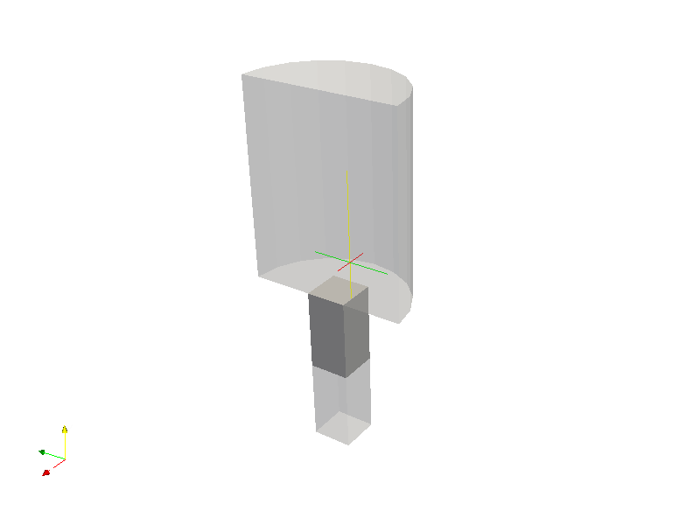
Object size
20
40
50
20
40
10
10
[mm]

Slide 6
Various Density

Slide 7


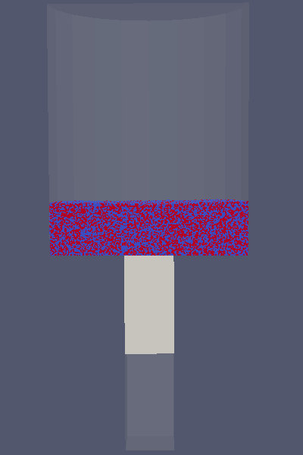
Various Density
 | case1 | case2 | case3
Density Layer
 | 1500 [kg/m³]
 | 3000 [kg/m³]

Slide 8
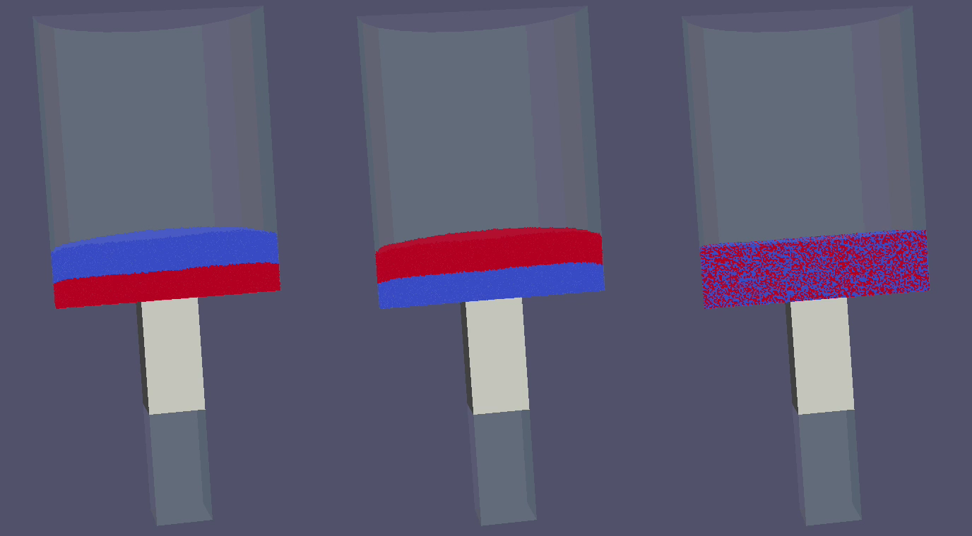
Various Density
 | 1500 [kg/m³]
 | 3000 [kg/m³]
Particles
case1
case2
case3

Slide 9
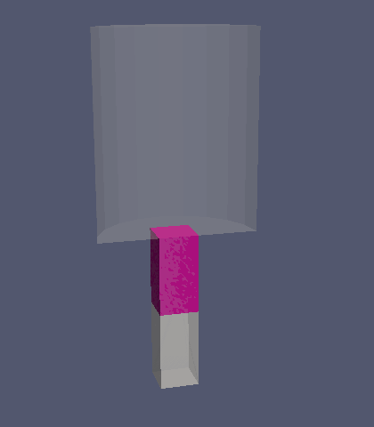
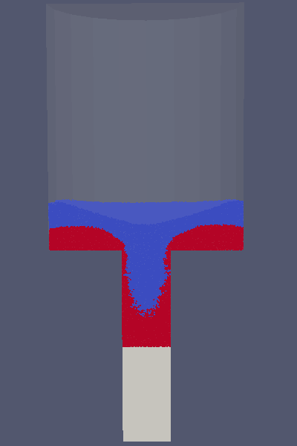
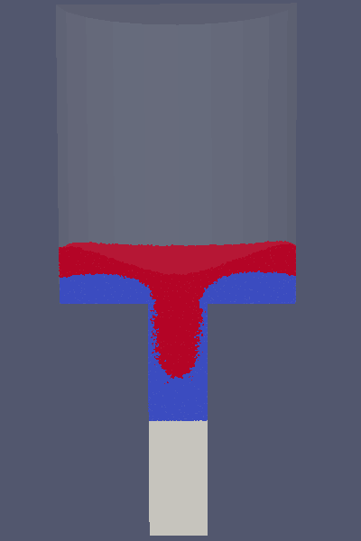
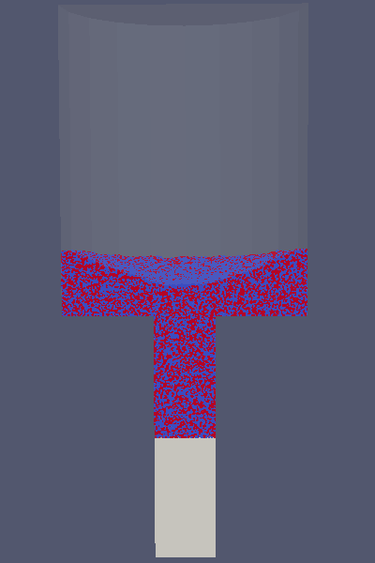
Various Density
Number of particｌes
in the die (0.2 [s])
Density Layer
Case1 | Case2 | Case3
粒子数 | 1500[kg/m³] |  | 75713 | 61570 | 72152
 | 3000[kg/m³] |  | 69758 | 83984 | 73328
 | sum |  | 145471 | 145554 | 145480

Slide 10
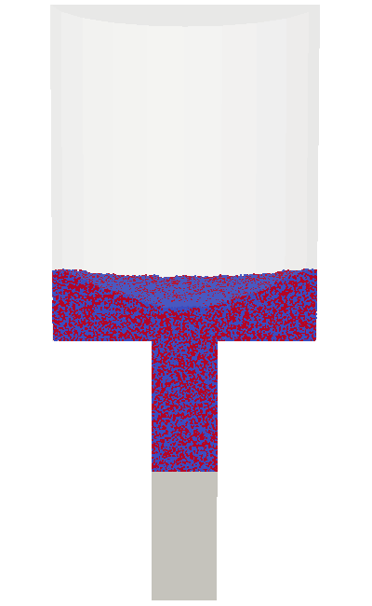
Various Density
In the die of Case3
（Random)
5
4
20
5
3
5
2
5
Layer
1
: [mm]
 |  |  | Layer |  |  |  | Sum / Ave
 |  |  | 1 | 2 | 3 | 4
粒子数 | Particle – 1500 [kg/m³] |  | 18010 | 18058 | 18100 | 17984 | 72152
 | Particle – 3000 [kg/m³] |  | 18410 | 18488 | 18296 | 18134 | 73328
割合(青/全体) |  |  | 0.494509 | 0.494117 | 0.497307 | 0.497923 | 0.495958

Slide 11
Various Density
結果・考察
・ Case1,2ともに、もともと上にある層の粒子がDieによく入っている
-> Die直上粒子の脱落後は、傾斜により上の層がなだれ込む
・ Case3(Random)ではDie中のどこにおいても粒子の割合が同じになっている
-> 落下中には密度差による乖離が起きない

Slide 12
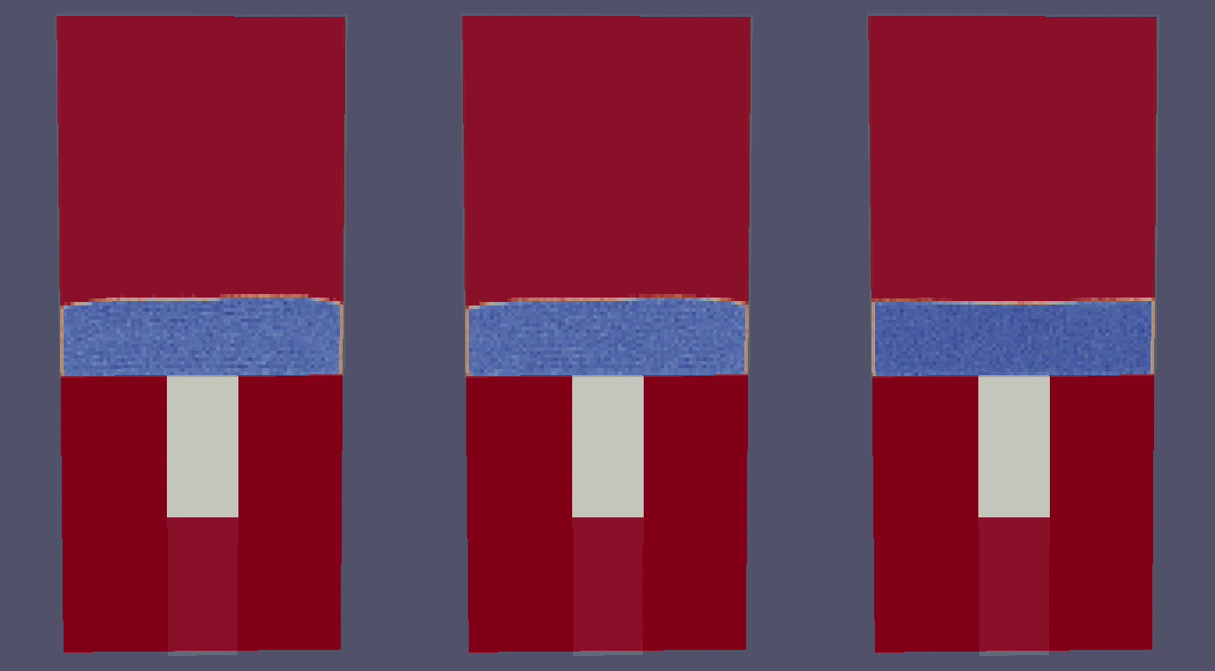
Various Density
Epsilon
case1
case2
case3

Slide 13
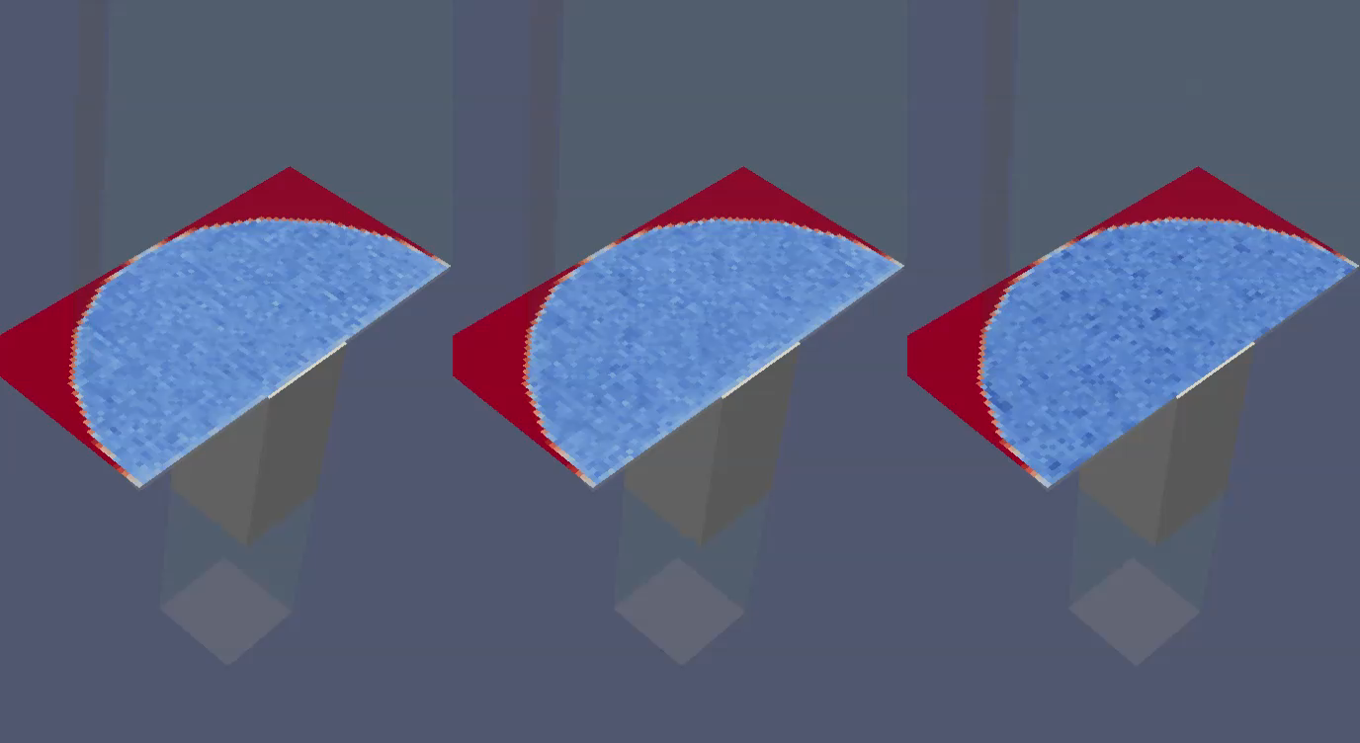
Various Density
Epsilon – 5 [mm] above the die
case1
case2
case3

Slide 14
Various Density
結果・考察
・ Case1のみ,気泡が粒子層上部に抜けていく
-> 粒子の密度(おもさ)と気泡の浮力のバランスで抜けかたがきまる
ある程度の密度の物質が上部にあればスプラッシュを抑制できる?

